Slide 1
САМОПІДГОТОВКА

Slide 2
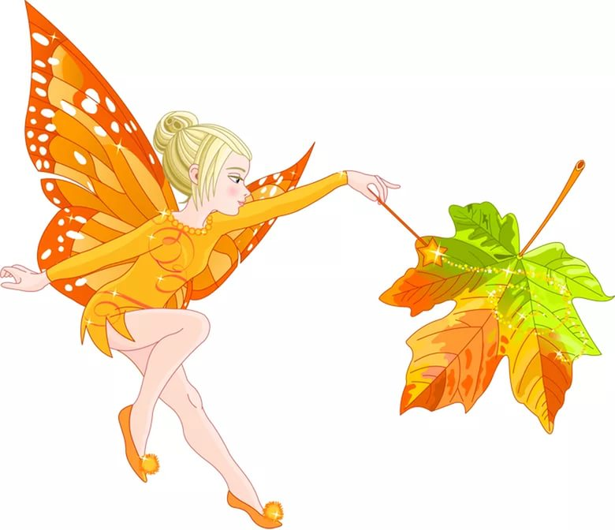
Подорож
з
осіннім листочком
3 клас
Вихователь: Бурлуцька І.В.

Slide 3
Мета:
закріпити набуті знання, уміння, навички під час уроку в ігровій формі застосовуючи елементи інноваційних технологій; корегувати у дітей увагу, мислення; розвивати зв'язне мовлення, збагачувати словниковий запас учнів новими словами: виховувати старанність, наполегливість, взаємодопомогу, почуття прекрасного.

Slide 4
Роз'єднай слова
Безтруданемаплода

Slide 5
Наш девіз:
’’Без труда нема плода’’

Slide 6
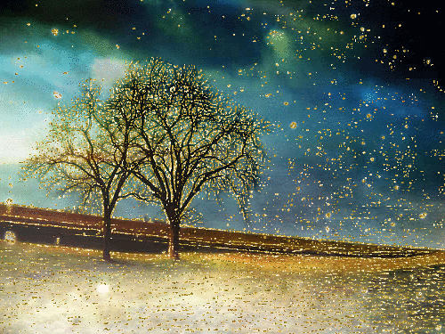
ЛИСТОПАД

Slide 7
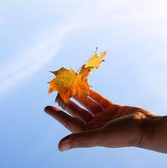

Slide 8
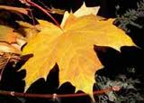
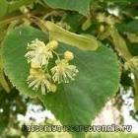
Тренінг уваги
“З якого дерева листочок”
ЯСЕНА
КЛЕНА
ДУБА
ЛИПИ

Slide 9
«Гімнастика розуму» Визначте вид речення
1. Івасик приплив до бережка.
2. Що зробив Івасик?
3. Івасику-Телесику, приплинь, приплинь до бережка!

Slide 10
Правила виконання письмових завдань
1. Сядь зручніше.
2. Пам’ятай про поставу сидіння за партою.
3. Прочитай завдання, подумай, які правила слід застосовувати при виконанні вправи. Прочитай їх. Якщо забув, прочитай у підручнику.
4. Якщо потрібно, подивися у класну роботу, де ви виконували подібне завдання.
5. Пиши не кваплячись, але і не надто
повільно. Не відволікайся.

Slide 11
Правила виконання письмових завдань
6. Подивися, скільки хвилин виділено для виконання вправи.
7. Якщо не розумієш, запитай у вихователя.
8. Виконай завдання, перевір правильність виконання цього завдання.

Slide 12
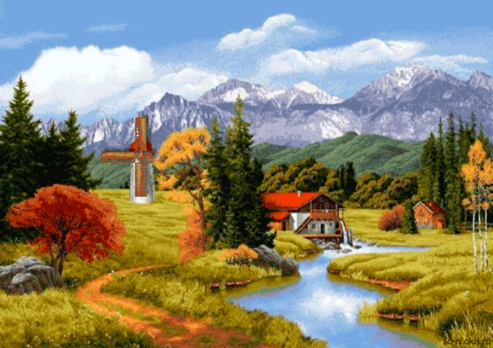
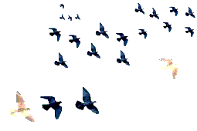

Slide 13
Фізкультхвилинка
Листопад, жовтню брат,
Покидає сонний сад.
Там він гіллями хитав,
Лист осінній з них зривав.
Підкрадається щодня,
Щоб спіймати шматочок дня.
Тому день все присідає.
Ну а нічка – виростає!

Slide 14
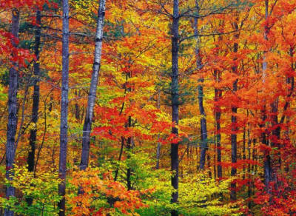

Slide 15
“Живе речення”
Склади зв’язне речення
дерева, кольори, Осінь, барвисті, у, пофарбувала

Slide 16
Речення:
Осінь пофарбувала дерева у барвисті кольори.

Slide 17
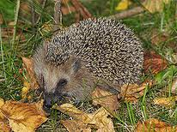
Носить листя їжачок,
Утепля хатинку,
То лягає на бочок,
То ляга на спинку.
Хвалить вітер їжачка:
Тепла хатонька яка!
Листя ще я насушу
І тобі допоможу:
Як у хатку ти зайдеш –
Листям зверху вкрию.
Ти морози переждеш,
Переждеш завію.

Slide 18
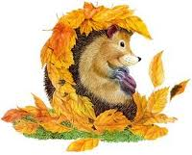
Підсумок самопідготовки

Slide 19
ПЕРЕРВА

Slide 20
